Slide 1
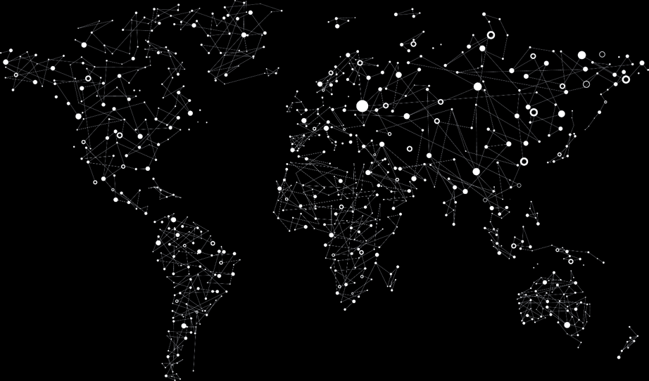
CloudSlit
Secure Network
构建全球web2和web3数据私有检索基础设施，构建网络主权。

Slide 2
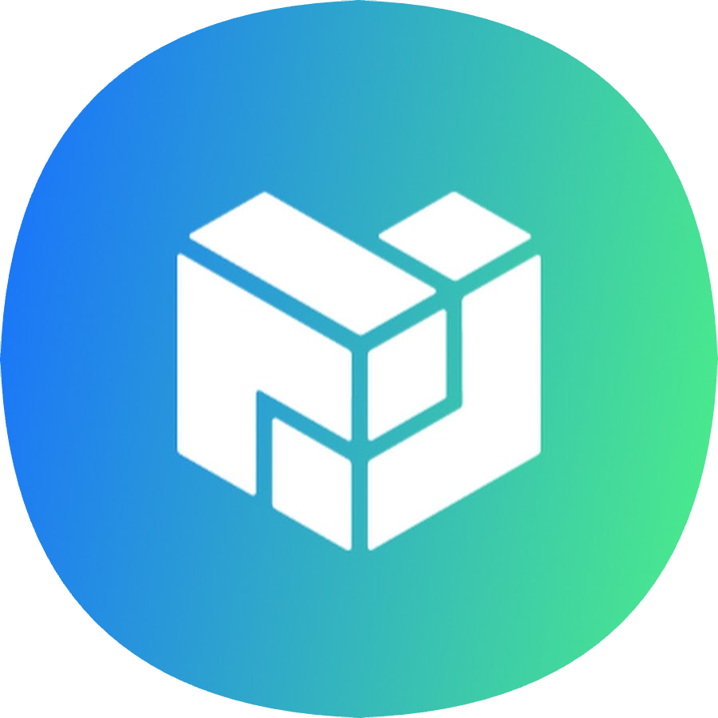

















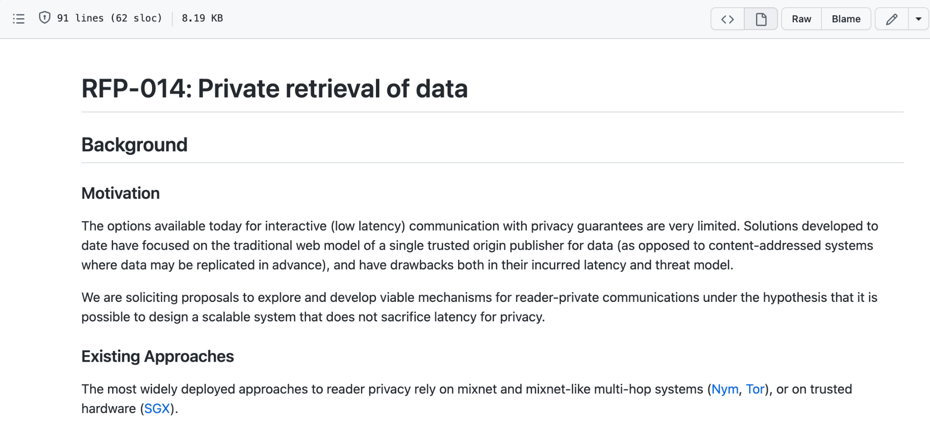
| 业界现况
目前构建具有隐私保护，低延迟的数据私有化检索非常困难。
网络中心化
网络去中心化
Single source of truth for data
Private retrieval of data
评论
红 人
朋友圈
互粉
博 主
大 V
转发
今天，类混合网络系统是唯一具有任何大规模部署的低延迟隐私机制。他们的设计对可实现的延迟有限制，或者必须以延迟换取威胁模型的妥协。
CloudSlit 旨在构建一个全球web3去中心化的数据私人检索系统，构建具有隐私保证、交互式、低延迟通信的网络系统，CloudSlit 让用户保留隐私的情况下，能够让用户拥有交互式的联网和开展活动权限。CloudSlit 凭据加密并嵌入（包括私有数据的零知识证明在内的）特定服务所需的数据。

Slide 3
| CloudSlit 项目定位
目前解决方案侧重于传统的单一可信来源数据发布者的 Web 模型。
我们的解决方案去中心化可信数据，并不依赖多跳网络，达到具有隐私性、低延迟的数据检索网络。
Dao
User Group
CloudSlit
NKN
Filecoin
Network
Data

Slide 4
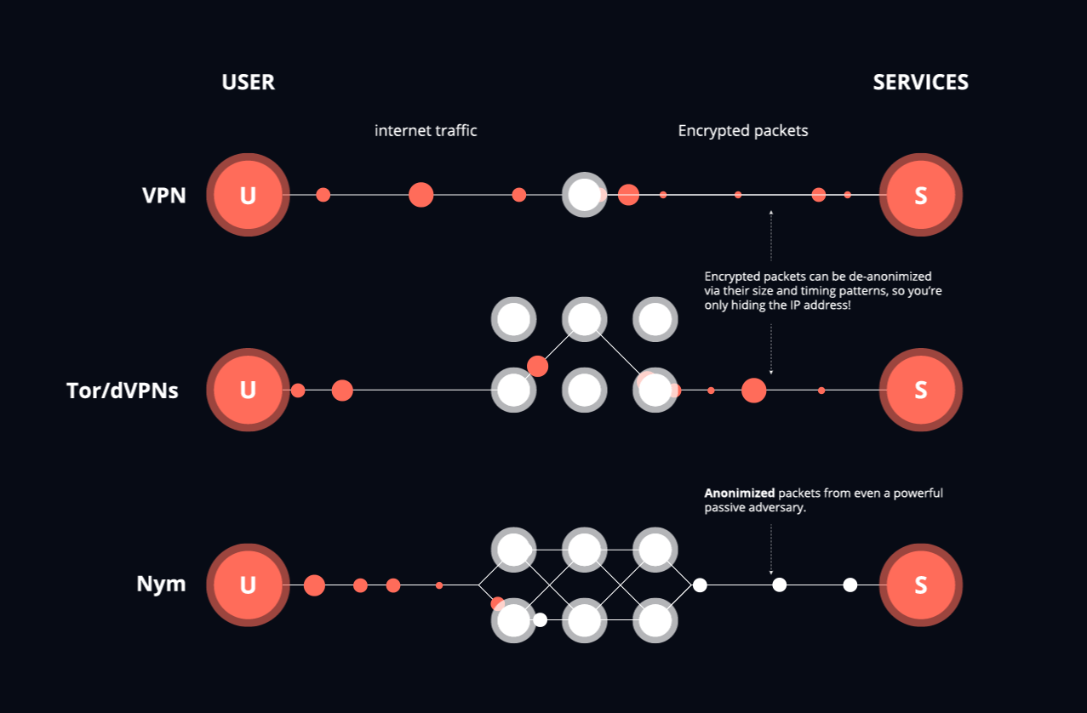
| 新模式的价值
构建新一代数据的私人检索基础设施。
采用去中心化网络节点竞争关系，实现独特的交互式单跳模式，构建具有隐私保护、交互式、低延迟的的数据私人检索服务。
U
U
U
CloudSlit
U
U
S
U
U
U

Slide 5
| 私有数据检索-网络优势
System | 隐私性 | 交互性 | 低延迟
VPN | Yes | No | Yes
Tor | Yes | No | No
Nym | Yes | Yes | No
CloudSlit | Yes | Yes | Yes
CloudSlit私有数据检索为保护网络私有数据提供了强有力的保障。它是一个通用的隐私覆盖网络，具有隐私性、交互性和低延迟，使个人和数字服务提供商能够有效地确保他们或他们的用户的隐私。

Slide 6




| CloudSlit Web3 Architecture
Traditional zero trust architecture
CloudSlit architecture
Access principa
Access object
Access object
Control plane
Full Node - Dao
Data encryption packaging
Full Node - Dao
User Data
Full Node - Dao
company
organization
personal
company
organization
personal
Access control engine
company
organization
personal
User Data
IPFS
P2p
Smart contract
Filecoin
Data plane
Untrusted
Access agent
trust
Access Engine
Access Engine
Untrust
Access Engine
trust
Access principa
Help Users Return Ownership
Identity security infrastructure

Slide 7
| 第一部分-数据隐私分散网络
建立一个基于P2P的全球节点元数据中心，构建一个点对点的去中心化网络。
构建去中心化私有数据检索矿工网络。
P2P Discovery

Slide 8
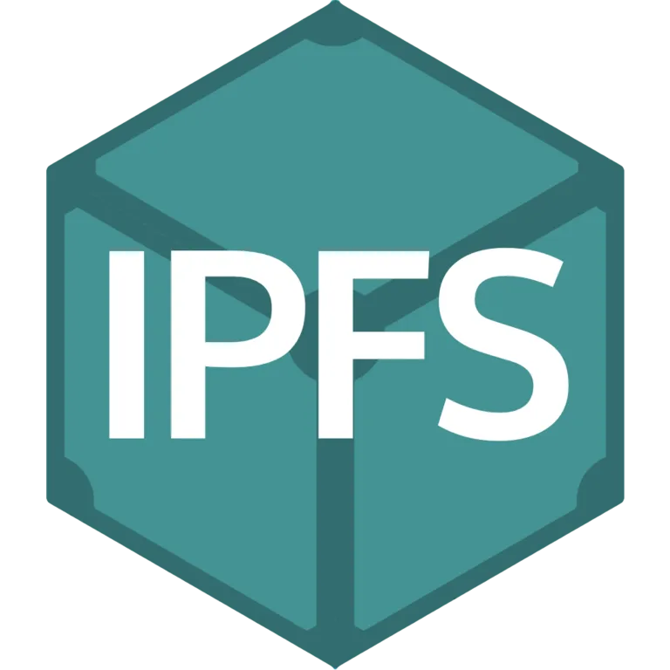

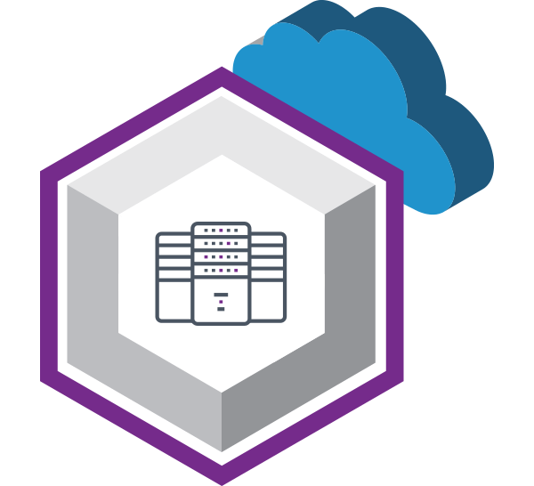
| 去中心化证书中心-DeCA
构建去中心化公钥基础设施 (PKI)
DeCA 支持关键 PKI 功能（注册、验证、撤销和OCSP认证）。
利用IPFS不可篡改的特性，将证书信息，存储在IPFS中，有效防止第三方攻击。
利用IPFS-CRDT同步策略，增强隐匿共享，快速同步。
存储引擎
*
* *
*
* *
*
* *
CA节点
CRDT
CRDT
CRDT
CRDT
数据流
p2p对等组网

Slide 9
| 第二部分-延迟优势
系统 | 多跳 | 延迟
VPN | one | low
Tor | three | high
Nym | many | high
CloudSlit | one | low
基于Dao颁发的点对点数字证书，构建安全的网络，保证安全性、隐私性、更高的安全性和更低的延迟。

Slide 10

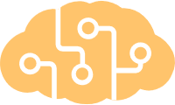
| 第三部分-建立Dao网络工具
网络本身是区域性的，网络区域化主权的回归交付给Dao社区，全节点提供可编程的完整基础设施，支撑Dao多彩的成长。
P2P Discovery

Slide 11
| 网络全节点
Full Node
元数据聚合器
任何人都可以运行一个完整的节点，它托管去中心化网络的元数据，并提供一个元数据联网和订单匹配平台。

Slide 12
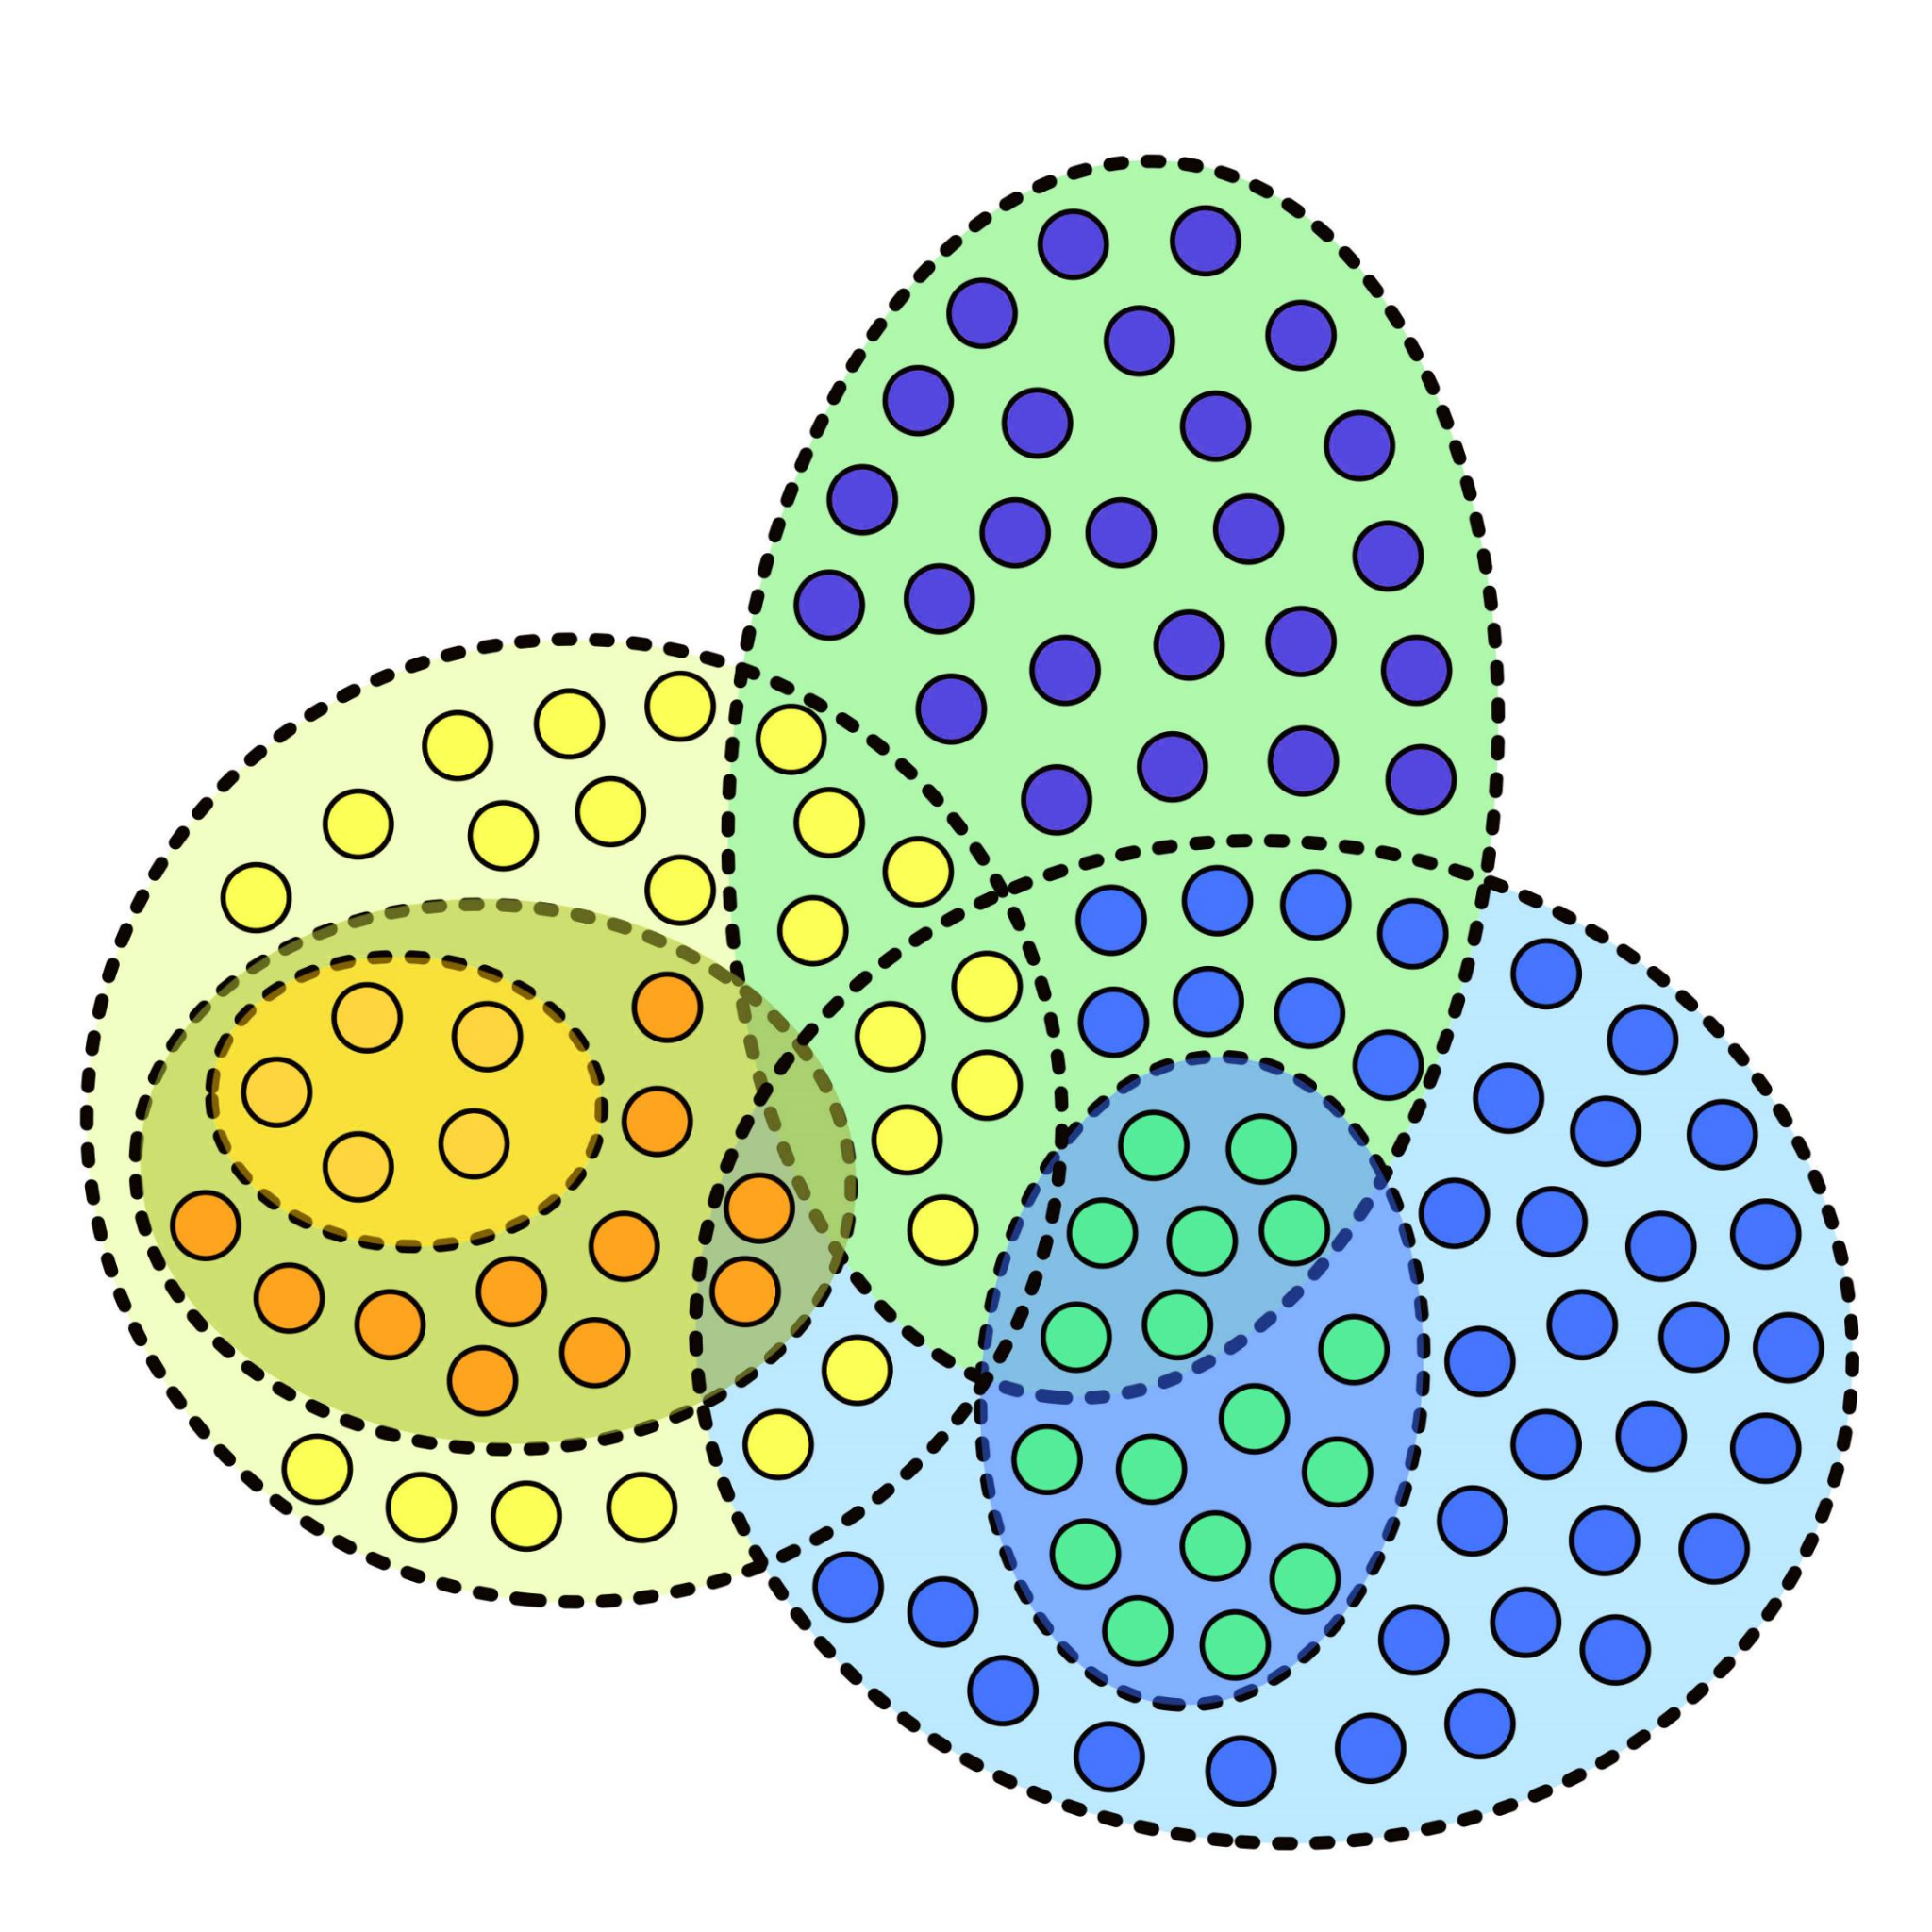
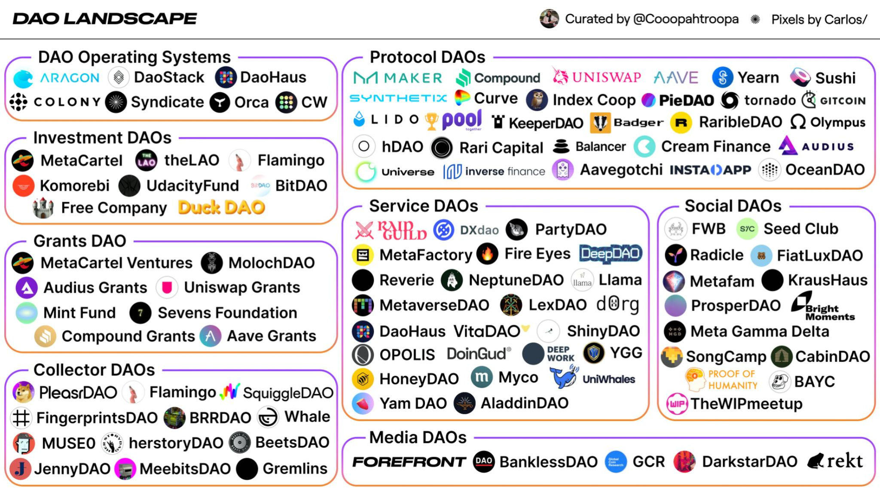
| 我们有很多Dao，但没有服务数据私有检索的Dao
我们还需要一个从web2到web3的高级安全桥接层，Dao激励大家参与到安全网络的建设中来，Dao能有效赋能数据私有检索的巨大需求。

Slide 13



| Dao DID身份绑定与验证 - web3资产化
用户通过Github方式登录平台，使用Ceramic DID进行Github身份绑定，省去了用户身份绑定相关的gas费用。绑定成功之后用户可以使用DID身份认证进行平台登录。
订单部分同样使用Ceramic进行数据存储。
Github
Platform
DID身份绑定
登录
Github
Ceramic
Client
Order
Platform
订单信息查看、存储
DID身份认证
Ceramic

Slide 14
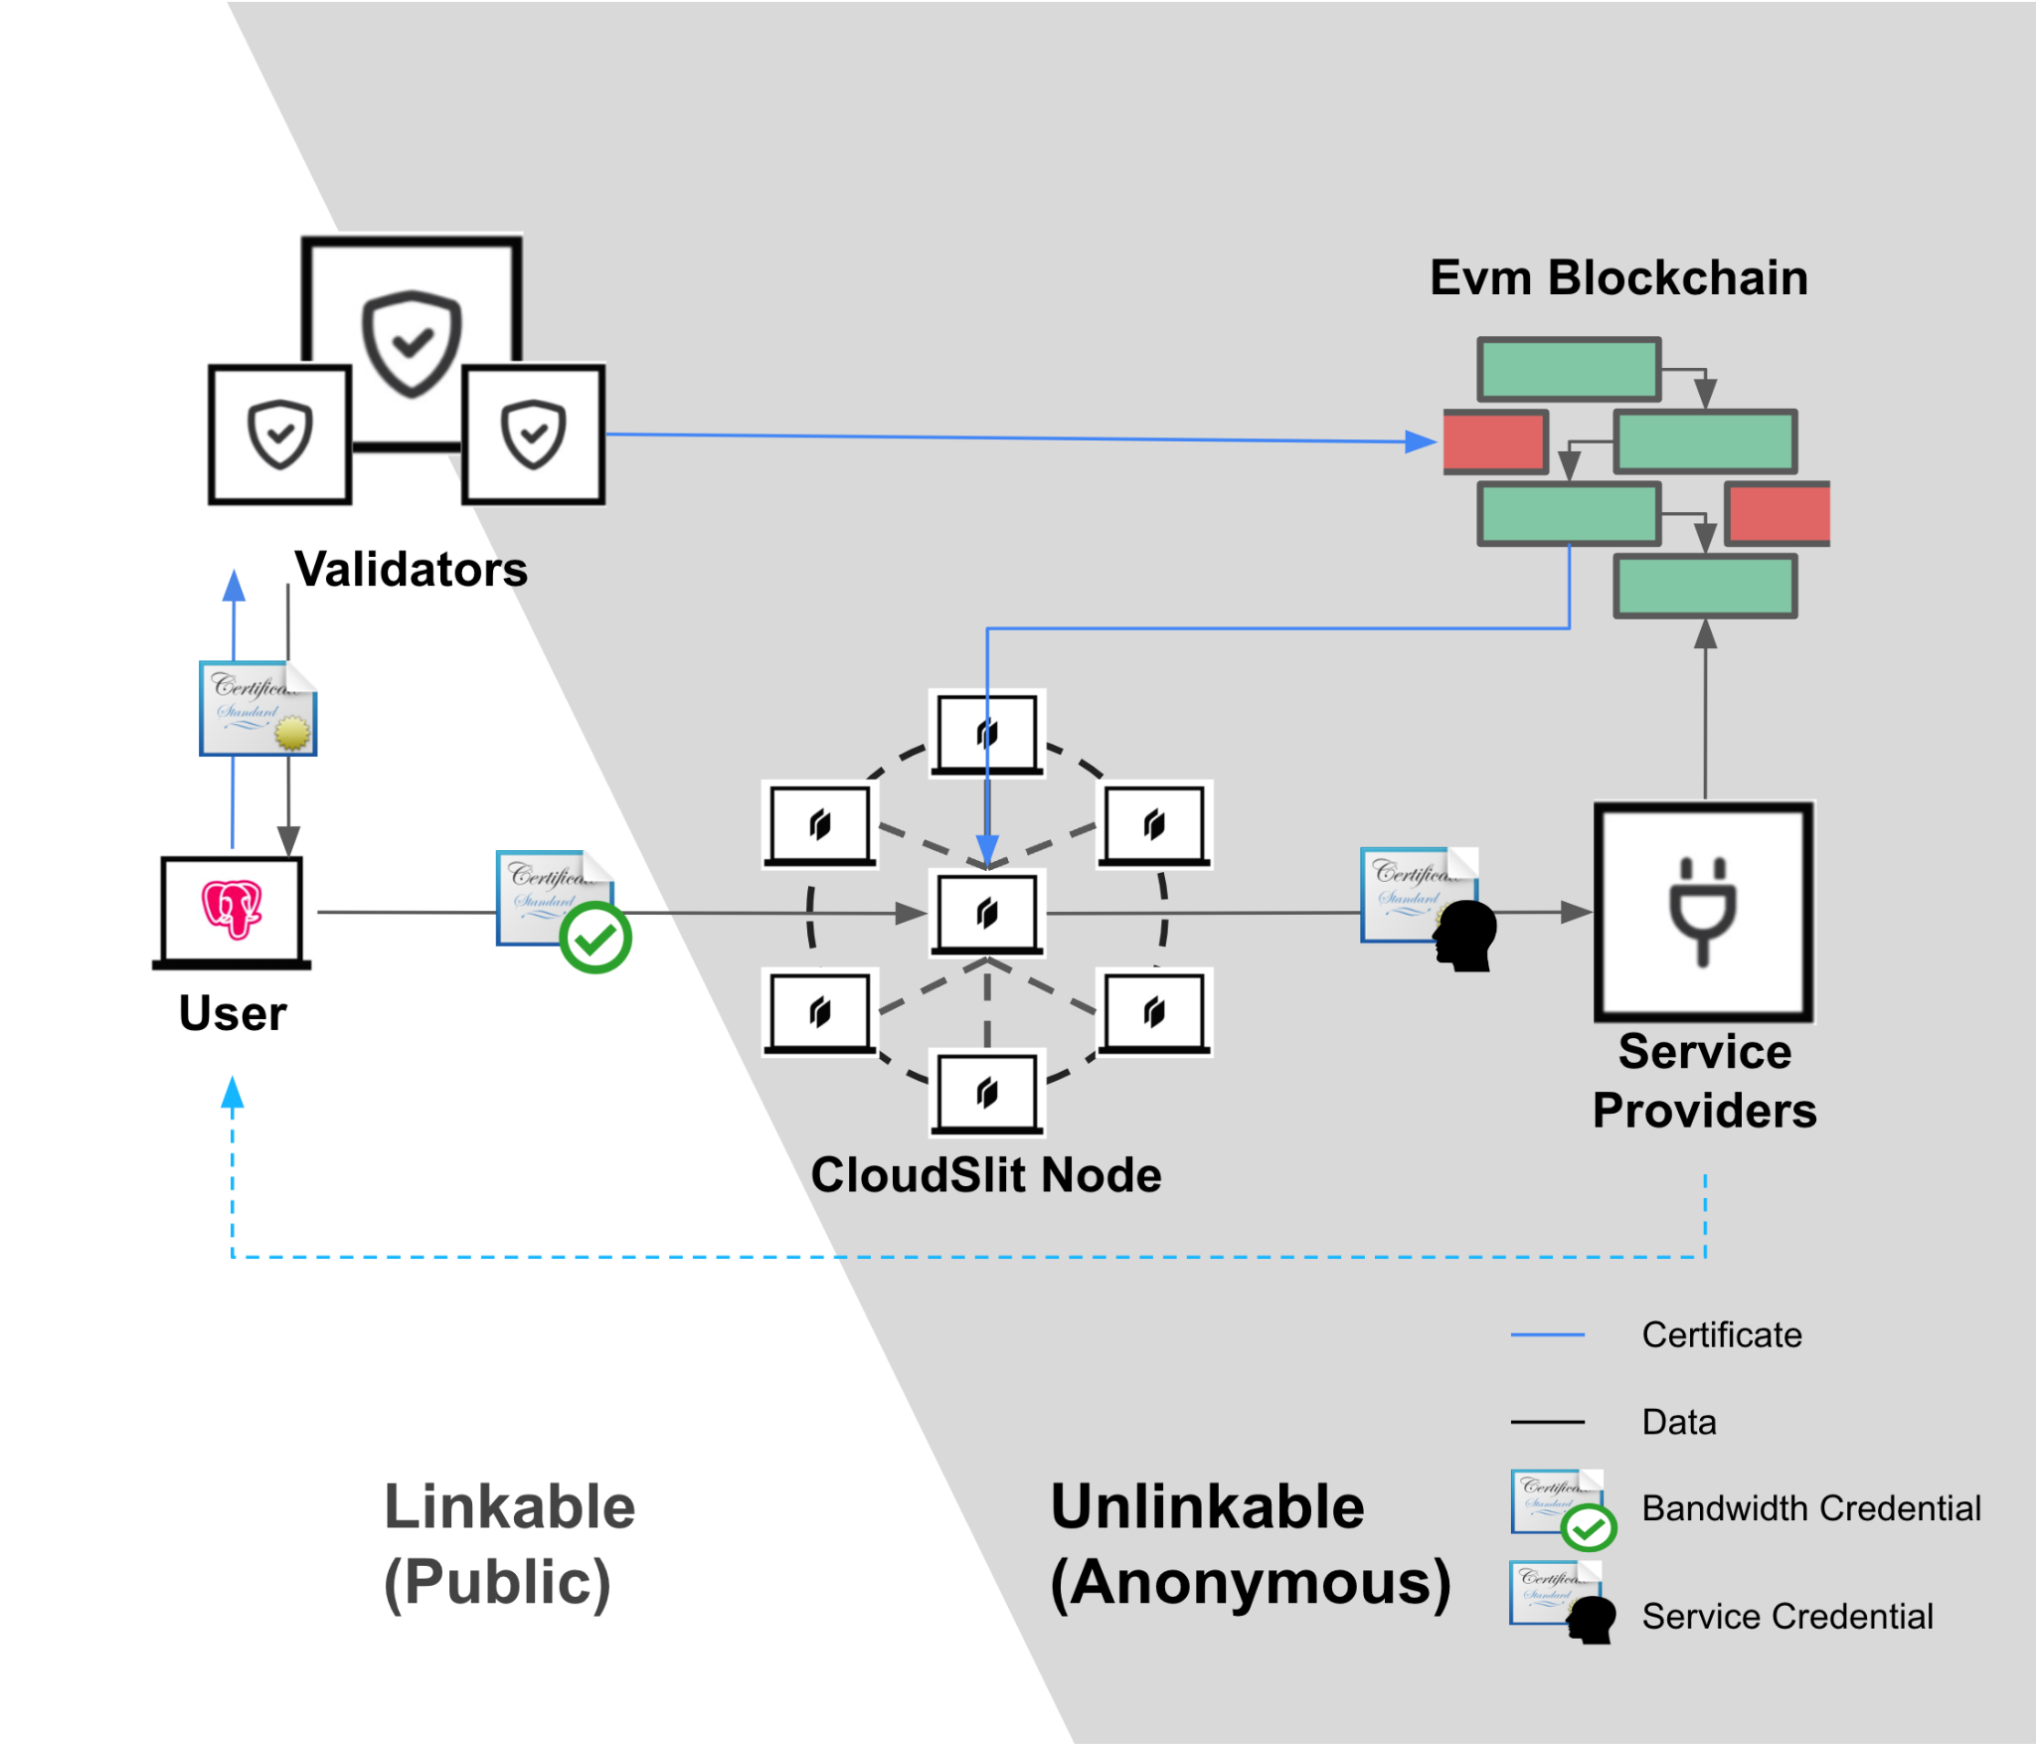
| 第四部分:网络质量验证器
EVM-Chain 1
EVM-Chain N
…
Registry SC
Registry SC
relayed write-queries
Listen events
Validator 1
…
Relay write-query
Event
Validator 2
Validator N
R
P
C
Execute read-query
Processing
SQLiteDB
CloudSlit Validator network
网络质量验证器可以保证网络提供者提供良好的网络服务环境，支撑服务的良性发展。

Slide 15
| 建立激励层
订单匹配
订单处理
矿工
平行网络
网络提供者
用户
全节点
全节点平台
订单
全节点
Dao
智能合约
交易市场
策略中心
转帐
订单处理
数据存储
用户
用户
平行网络
全节点平台

Slide 16

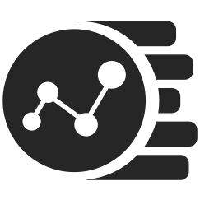

| 核心特色
1
2
3
4
5
通过Dao赋予
用户掌握网络主权
自动化高级
去中心化安全网络
构建完善
的网络激励及质量验证层
网络区域化
让网络有
DAO的智慧
高级私人数据检索
构建端到端强大的
安全网络的架构

Slide 17
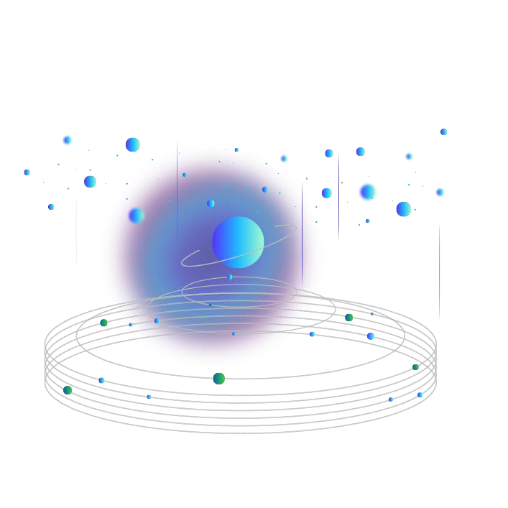
| CloudSlit使命
构建web2和web3数据私有检索基础设施。
构建将个人网络主权置于集中控制之上的系统，一个全球高效的私有数据检索网络，打破组织在网络安全上的私有化桎梏，并在全球范围内进行重大部署。

Slide 18
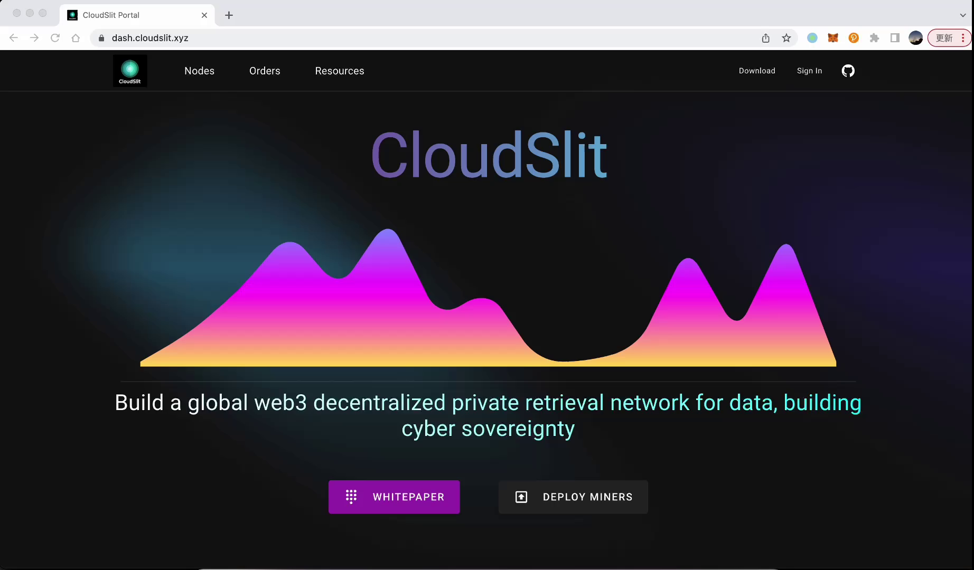
| Demo视频演示

Slide 19









| OUR TEAM
Bruce Lee
Jackson Xu
Robin
Terence
Lrving
Hamilton
Jimmy Xu
Robert
Murphy

Slide 20
Thanks

